Slide 1


Основные показатели федерального бюджета на 2021 - 2023 годы
Журавлев Кирилл ПИ20-1

Slide 2
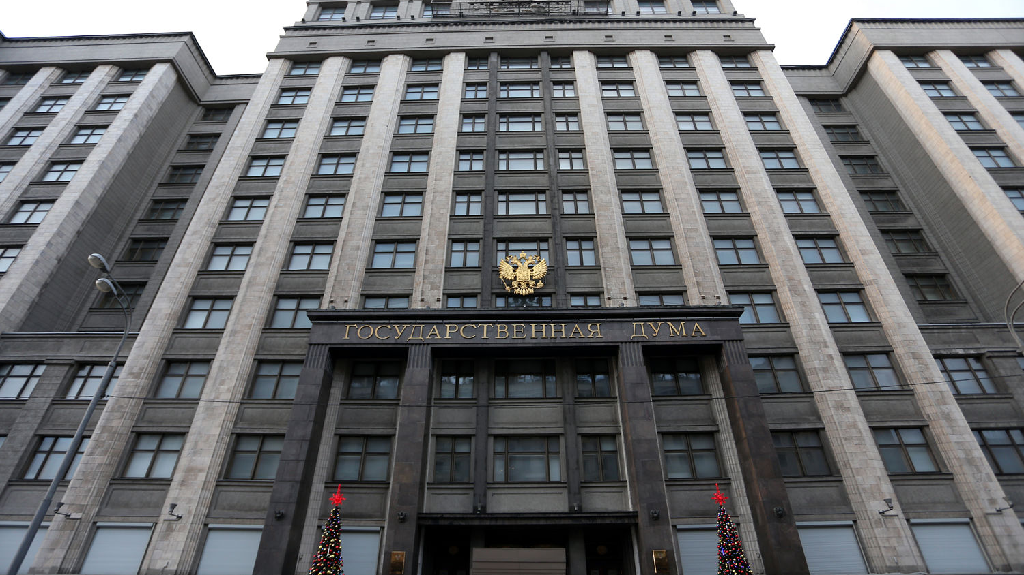
26 ноября – принятие в третьем чтении закона о распределении федерального бюджета

Slide 3






Основной состав законопроекта
БЮДЖЕТ

Slide 4
Доходы федерального бюджета

Slide 5
Основные цифры бюджета

Slide 6
Основные цифры бюджета

Slide 7
Основные цифры бюджета

